Slide 1
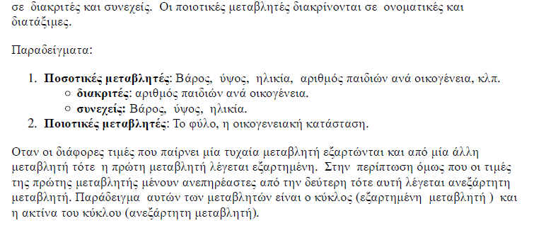

Slide 2
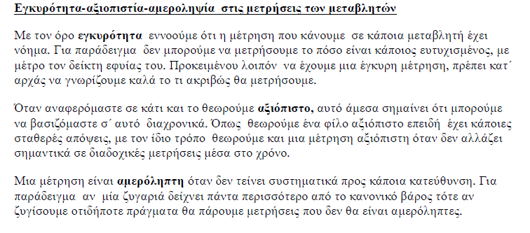

Slide 4
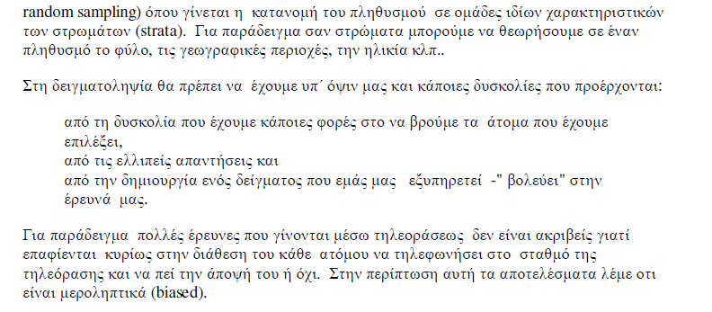

Slide 5
Η παρουσίαση του στατιστικού υλικού γίνεται με δύο τρόπους! 1. Ο πρώτος συνίσταται στην κατασκευή ενός στατιστικού πίνακα, ο οποίος πολλές φορές ονομάζεται πίνακας συχνοτήτων ή ακόμη και κατανομή συχνοτήτων. 2. Ο δεύτερος και πιο εντυπωσιακός τρόπος συνίσταται στην κατασκευή ενός κατάλληλου κατά περίπτωση διαγράμματος.

Slide 6
Μονομεταβλητοί λέγονται οι πληθυσμοί τους οποίους μελετάμε ως προς μια μεταβλητή, χωρίς να εξετάζουμε τη συνάφεια ή την επίδραση της μεταβλητής στη διαμόρφωση των τιμών άλλων μεταβλητών του ίδιου πληθυσμού. Διμεταβλητοί, λέγονται οι πληθυσμοί τους οποίους εξετάζουμε συγχρόνως ως προς δύο μεταβλητές.

Slide 7
Πίνακας 1. Κατανομή του Ελληνικού πληθυσμού ως προς την οικογενειακή κατάσταση
Οικογενειακή κατάσταση | Ν | %
Αγαμοι | 4108202 | 40,04
Εγγαμοι | 5341382 | 52,05
Χηροι | 677187 | 6,61
Διαζευγμένοι | 133129 | 1,3
Σύνολο | 10259900 | 100

Slide 8
Απόλυτη συχνότητα μιας τιμής: το πλήθος των μονάδων του πληθυσμού (ή του δείγματος) που παίρνουν την τιμή αυτή.
Πίνακας 2: κατάσταση υγείας δείγματος 200 ενηλίκων κατοίκων μιας πόλης.
Υγεία | Ν | %
Άριστη | 72 | 36
Καλή | 82 | 441
Μέτρια | 30 | 15
Κακή | 16 | 8
Σύνολο | 200 | 100
Σχετική συχνότητα μιας τιμής: το ποσοστό των μονάδων του πληθυσμού (ή του δείγματος) που παίρνουν την τιμή αυτή.

Slide 9
Πίνακας 3: άνεργοι ηλικία 14 ετών και άνω κατά ομάδες ηλικιών
Ομάδες ηλικιών | Ν | %
[14-20) | 42000 | 12
[20-25) | 104200 | 29,8
[25-30) | 61700 | 17,6
[30-45) | 93000 | 26,6
[45-65) | 47800 | 13,7
65 και άνω | 1100 | 0,3
Σύνολο | 349800 | 100
Ας πάρουμε μια ποσοτική αλλά συνεχή μεταβλητή όπως είναι η ηλικία. Η πρώτη στήλη του πίνακα δεν είναι δυνατόν να σχηματίζεται από τις μεμονωμένες τιμές μιας μεταβλητής, γιατί θεωρητικά αυτές είναι άπειρες. Αντί αυτών η πρώτη στήλη συνίσταται από κατάλληλα επιλεγμένα διαστήματα τα οποία καλούνται ομάδες ή τάξεις. Τα διαστήματα αυτά είναι κλειστά κατά το ένα άκρο, είτε το δεξιό είτε το αριστερό.
Οι συχνότητες αυτών των διαστημάτων καλούνται ταξικές συχνότητες και θα διακρίνονται σε απόλυτες και σχετικές όπως και στα άλλα είδη των μεταβλητών.

Slide 10
Απόλυτη αθροιστική συχνότητα μιας μεταβλητής: το πλήθος των μονάδων του πληθυσμού (ή του δείγματος) για τις οποίες η μεταβλητή παίρνει τιμές μικρότερες ή ίσες με την τιμή αυτή
Σχετική αθροιστική συχνότητα μιας μεταβλητής: το ποσοστό των μονάδων του πληθυσμού (ή του δείγματος) για τις οποίες η μεταβλητή παίρνει τιμές μικρότερες ή ίσες με την τιμή αυτή
Πίνακας 4: κατανομή δείγματος 120 ανδρών ως προς το ανάστημα τους.
τάξεις αναστημάτων σε εκ. | Ν | % | Ν | %
 | Ταξικές συχνότητες |  | Αθροιστικές συχνότητες
(150-155] | 3 | 2,5 | 3 | 2,5
(155-160] | 7 | 5,9 | 10 | 8,4
(160-165] | 12 | 10 | 22 | 18,4
(165-170] | 21 | 175 | 43 | 35,9
(175-175] | 28 | 23,3 | 71 | 59,2
9175-180] | 24 | 20 | 95 | 79,2
(180-185] | 14 | 11,7 | 109 | 90,9
(185-190] | 6 | 5 | 115 | 95,9
(190-195] | 5 | 4,1 | 120 | 100
Σύνολο | 120 | 100

Slide 11
Κριτήρια για την κατασκευή τάξεων:
Το κριτήριο της ομοιογένειας υπαγορεύει να φτιάξουμε πολλές τάξεις έτσι ώστε στην ίδια τάξη οι τιμές της μεταβλητής για τις μονάδες αυτές να μην διαφέρουν σημαντικά. Για παράδειγμα δεν είναι δυνατόν μέσα στην ίδια τάξη να συμπεριλαμβάνονται κοντοί και ψηλοί ή πλούσιοι και φτωχοί ή ακόμη και αδύνατοι και ευτραφείς και αυτό αποφεύγεται με τον καταρτισμό αρκετών τάξεων
Το κριτήριο της απλότητας υπαγορεύει να κατασκευαστούν όσο το δυνατόν λιγότερες τάξεις ώστε με ένα σχετικά μικρό σε διαστάσεις πίνακα να συνοψίζεται ικανοποιητικά (δηλαδή με ελάχιστη απώλεια πληροφοριών) η κατανομή της μεταβλητής.

Slide 12
Κριτήρια για την κατασκευή τάξεων:
Είναι φανερό ότι τα δύο αυτά κριτήρια αλληλοσυγκρούονται, αφού το πρώτο
απαιτεί πολλές τάξεις και το δεύτερο λίγες. Στις εφαρμογές ένας αριθμός από 5
έως 15 τάξεις είναι συνήθως αρκετός για την κατασκευή του πίνακα συχνοτήτων
μιας συνεχούς μεταβλητής.
Αν υποθέσουμε ότι μια βιομηχανία κατασκευής αντρικών κουστουμιών επιθυμεί να προγραμματίσει την παραγωγή της έτσι ώστε σε κάθε τάξη του πίνακα να αντιστοιχεί και διαφορετικό μέγεθος κουστουμιού, τότε πρέπει να κατασκευάσει εννέα διαφορετικά μεγέθη και να τα προσφέρει φυσικά σε ποσότητες ανάλογες των σχετικών συχνοτήτων, ελαχιστοποιώντας έτσι τις πιθανότητες να παρουσιαστούν ελλείμματα ή πλεονάσματα σε μερικά μεγέθη.

Slide 13
Κριτήρια για την κατασκευή τάξεων (κλάσεων):
Κάθε παρατήρηση μπορεί να είναι σε μία και μόνο κλάση
Στην κατανομή πρέπει να περιλαμβάνονται όλες οι κλάσεις, ακόμη και εκείνες που έχουν συχνότητα 0.
Όλες οι κλάσεις πρέπει να έχουν το ίδιο μήκος
Όλες οι κλάσεις πρέπει να έχουν ένα άνω και ένα κάτω όριο
Επιλέξτε το εύρος των κλάσεων χρησιμοποιώντας εύκολους αριθμούς, ιδιαίτερα δε το 5 ή το 10 ή τα πολλαπλάσια τους
Το κάτω όριο της κάθε κλάσης πρέπει να είναι πολλαπλάσιο του μεγέθους της κλάσης
Σε γενικές γραμμές επιχειρείστε να φτιάξετε περίπου 10 κλάσεις.

Slide 14
Παράδειγμα: Σε μια έρευνα για το βάρος των φοιτητών βρέθηκαν τα παρακάτω αποτελέσματα (σε pounds). Πρέπει να κατασκευάσουμε τις σχετικές κλάσεις.
αριθμός φοιτητή | βάρος | αριθμός φοιτητή | βάρος | αριθμός φοιτητή | βάρος | αριθμός φοιτητή | βάρος
1 | 120 | 16 | 205 | 31 | 110 | 46 | 125
2 | 153 | 17 | 130 | 32 | 185 | 47 | 112
3 | 186 | 18 | 112 | 33 | 105 | 48 | 116
4 | 117 | 19 | 120 | 34 | 112 | 49 | 114
5 | 140 | 20 | 180 | 35 | 132 | 50 | 125
6 | 165 | 21 | 150 | 36 | 125 | 51 | 117
7 | 125 | 22 | 130 | 37 | 150 | 52 | 116
8 | 128 | 23 | 120 | 38 | 116 | 53 | 95
9 | 129 | 24 | 140 | 39 | 95
10 | 120 | 25 | 118 | 40 | 145
11 | 123 | 26 | 130 | 41 | 119
12 | 132 | 27 | 126 | 42 | 135
13 | 111 | 28 | 166 | 43 | 118
14 | 117 | 29 | 110 | 44 | 139
15 | 93 | 30 | 112 | 45 | 150

Slide 15
Βήμα 1. Βρίσκουμε το εύρος των δεδομένων. Επειδή ο μεγαλύτερος αριθμός είναι το 205 και ο μικρότερος το 93 τότε το εύρος είναι 205-93=112
αριθμός φοιτητή | βάρος | αριθμός φοιτητή | βάρος | αριθμός φοιτητή | βάρος | αριθμός φοιτητή | βάρος
1 | 120 | 16 | 205 | 31 | 110 | 46 | 125
2 | 153 | 17 | 130 | 32 | 185 | 47 | 112
3 | 186 | 18 | 112 | 33 | 105 | 48 | 116
4 | 117 | 19 | 120 | 34 | 112 | 49 | 114
5 | 140 | 20 | 180 | 35 | 132 | 50 | 125
6 | 165 | 21 | 150 | 36 | 125 | 51 | 117
7 | 125 | 22 | 130 | 37 | 150 | 52 | 116
8 | 128 | 23 | 120 | 38 | 116 | 53 | 95
9 | 129 | 24 | 140 | 39 | 95
10 | 120 | 25 | 118 | 40 | 145
11 | 123 | 26 | 130 | 41 | 119
12 | 132 | 27 | 126 | 42 | 135
13 | 111 | 28 | 166 | 43 | 118
14 | 117 | 29 | 110 | 44 | 139
15 | 93 | 30 | 112 | 45 | 150

Slide 16
Βήμα 2. Βρίσκουμε το «πλάτος» της κλάσης που είναι απαραίτητο ώστε να καλυφθεί όλο το εύρος της κατανομής. Βρίσκεται αν διαιρεθεί το εύρος της κατανομή με τον επιθυμητό αριθμό κλάσεων (συνήθως 10) δηλαδή 112/10=11,2
αριθμός φοιτητή | βάρος | αριθμός φοιτητή | βάρος | αριθμός φοιτητή | βάρος | αριθμός φοιτητή | βάρος
1 | 120 | 16 | 205 | 31 | 110 | 46 | 125
2 | 153 | 17 | 130 | 32 | 185 | 47 | 112
3 | 186 | 18 | 112 | 33 | 105 | 48 | 116
4 | 117 | 19 | 120 | 34 | 112 | 49 | 114
5 | 140 | 20 | 180 | 35 | 132 | 50 | 125
6 | 165 | 21 | 150 | 36 | 125 | 51 | 117
7 | 125 | 22 | 130 | 37 | 150 | 52 | 116
8 | 128 | 23 | 120 | 38 | 116 | 53 | 95
9 | 129 | 24 | 140 | 39 | 95
10 | 120 | 25 | 118 | 40 | 145
11 | 123 | 26 | 130 | 41 | 119
12 | 132 | 27 | 126 | 42 | 135
13 | 111 | 28 | 166 | 43 | 118
14 | 117 | 29 | 110 | 44 | 139
15 | 93 | 30 | 112 | 45 | 150

Slide 17
Βήμα 3. Στρογγυλοποιούμε στο πιο «συμφέρων» πλάτος. Συνήθως δηλαδή στο 1, 2, 3…..10. Εδώ μας συμφέρει να στρογγυλοποιήσουμε στο 10. (11,2 στρογγυλοποιείται στο 10).
αριθμός φοιτητή | βάρος | αριθμός φοιτητή | βάρος | αριθμός φοιτητή | βάρος | αριθμός φοιτητή | βάρος
1 | 120 | 16 | 205 | 31 | 110 | 46 | 125
2 | 153 | 17 | 130 | 32 | 185 | 47 | 112
3 | 186 | 18 | 112 | 33 | 105 | 48 | 116
4 | 117 | 19 | 120 | 34 | 112 | 49 | 114
5 | 140 | 20 | 180 | 35 | 132 | 50 | 125
6 | 165 | 21 | 150 | 36 | 125 | 51 | 117
7 | 125 | 22 | 130 | 37 | 150 | 52 | 116
8 | 128 | 23 | 120 | 38 | 116 | 53 | 95
9 | 129 | 24 | 140 | 39 | 95
10 | 120 | 25 | 118 | 40 | 145
11 | 123 | 26 | 130 | 41 | 119
12 | 132 | 27 | 126 | 42 | 135
13 | 111 | 28 | 166 | 43 | 118
14 | 117 | 29 | 110 | 44 | 139
15 | 93 | 30 | 112 | 45 | 150

Slide 18
Βήμα 4. Καθορίζουμε από πού θα πρέπει να ξεκινάει η μικρότερη κλάση. (συνήθως αυτός ό αριθμός θα πρέπει να είναι πολλαπλάσιο του «πλάτους» της κλάσης). Στο παράδειγμα μας η μικρότερη παρατήρηση είναι 93 και η μικρότερη κλάση θα ξεκινά από το 90, το οποίο είναι πολλαπλάσιο του 10.
αριθμός φοιτητή | βάρος | αριθμός φοιτητή | βάρος | αριθμός φοιτητή | βάρος | αριθμός φοιτητή | βάρος
1 | 120 | 16 | 205 | 31 | 110 | 46 | 125
2 | 153 | 17 | 130 | 32 | 185 | 47 | 112
3 | 186 | 18 | 112 | 33 | 105 | 48 | 116
4 | 117 | 19 | 120 | 34 | 112 | 49 | 114
5 | 140 | 20 | 180 | 35 | 132 | 50 | 125
6 | 165 | 21 | 150 | 36 | 125 | 51 | 117
7 | 125 | 22 | 130 | 37 | 150 | 52 | 116
8 | 128 | 23 | 120 | 38 | 116 | 53 | 95
9 | 129 | 24 | 140 | 39 | 95
10 | 120 | 25 | 118 | 40 | 145
11 | 123 | 26 | 130 | 41 | 119
12 | 132 | 27 | 126 | 42 | 135
13 | 111 | 28 | 166 | 43 | 118
14 | 117 | 29 | 110 | 44 | 139
15 | 93 | 30 | 112 | 45 | 150

Slide 19
Βήμα 5. Καθορίζουμε που θα τελειώνει η μικρότερη κλάση προσθέτοντας στο κάτω όριο της το «πλάτος» της κλάσης και αφαιρώντας 1. Έτσι η κλάση αυτή θα τελειώνει στο 90+10-1=99 και η κλάση θα είναι η 90-99 (ή η [90-100))
αριθμός φοιτητή | βάρος | αριθμός φοιτητή | βάρος | αριθμός φοιτητή | βάρος | αριθμός φοιτητή | βάρος
1 | 120 | 16 | 205 | 31 | 110 | 46 | 125
2 | 153 | 17 | 130 | 32 | 185 | 47 | 112
3 | 186 | 18 | 112 | 33 | 105 | 48 | 116
4 | 117 | 19 | 120 | 34 | 112 | 49 | 114
5 | 140 | 20 | 180 | 35 | 132 | 50 | 125
6 | 165 | 21 | 150 | 36 | 125 | 51 | 117
7 | 125 | 22 | 130 | 37 | 150 | 52 | 116
8 | 128 | 23 | 120 | 38 | 116 | 53 | 95
9 | 129 | 24 | 140 | 39 | 95
10 | 120 | 25 | 118 | 40 | 145
11 | 123 | 26 | 130 | 41 | 119
12 | 132 | 27 | 126 | 42 | 135
13 | 111 | 28 | 166 | 43 | 118
14 | 117 | 29 | 110 | 44 | 139
15 | 93 | 30 | 112 | 45 | 150

Slide 20
Βήμα 6. Πηγαίνοντας προς τα πάνω κατασκευάστε όσες κλάσεις είναι απαραίτητες ώστε να περιληφθεί σε αυτές και η μεγαλύτερη παρατήρηση. Στο παράδειγμα μας επειδή η μεγαλύτερη παρατήρηση είναι η 205 η τελευταία κλάση είναι η 200-209.
αριθμός φοιτητή | βάρος | αριθμός φοιτητή | βάρος | αριθμός φοιτητή | βάρος | αριθμός φοιτητή | βάρος
1 | 120 | 16 | 205 | 31 | 110 | 46 | 125
2 | 153 | 17 | 130 | 32 | 185 | 47 | 112
3 | 186 | 18 | 112 | 33 | 105 | 48 | 116
4 | 117 | 19 | 120 | 34 | 112 | 49 | 114
5 | 140 | 20 | 180 | 35 | 132 | 50 | 125
6 | 165 | 21 | 150 | 36 | 125 | 51 | 117
7 | 125 | 22 | 130 | 37 | 150 | 52 | 116
8 | 128 | 23 | 120 | 38 | 116 | 53 | 95
9 | 129 | 24 | 140 | 39 | 95
10 | 120 | 25 | 118 | 40 | 145
11 | 123 | 26 | 130 | 41 | 119
12 | 132 | 27 | 126 | 42 | 135
13 | 111 | 28 | 166 | 43 | 118
14 | 117 | 29 | 110 | 44 | 139
15 | 93 | 30 | 112 | 45 | 150

Slide 21
Βήμα 7. Αντιστοιχείστε τις παρατηρήσεις με τις κλάσεις στην οποία ανήκουν.
αριθμός φοιτητή | βάρος | αριθμός φοιτητή | βάρος | αριθμός φοιτητή | βάρος | αριθμός φοιτητή | βάρος
1 | 120 | 16 | 205 | 31 | 110 | 46 | 125
2 | 153 | 17 | 130 | 32 | 185 | 47 | 112
3 | 186 | 18 | 112 | 33 | 105 | 48 | 116
4 | 117 | 19 | 120 | 34 | 112 | 49 | 114
5 | 140 | 20 | 180 | 35 | 132 | 50 | 125
6 | 165 | 21 | 150 | 36 | 125 | 51 | 117
7 | 125 | 22 | 130 | 37 | 150 | 52 | 116
8 | 128 | 23 | 120 | 38 | 116 | 53 | 95
9 | 129 | 24 | 140 | 39 | 95
10 | 120 | 25 | 118 | 40 | 145
11 | 123 | 26 | 130 | 41 | 119
12 | 132 | 27 | 126 | 42 | 135
13 | 111 | 28 | 166 | 43 | 118
14 | 117 | 29 | 110 | 44 | 139
15 | 93 | 30 | 112 | 45 | 150

Slide 22
Βήμα 8. Μετρήστε πόσες περιπτώσεις από την ίδια κλάση έχετε και αρχίστε την κατασκευή ενός πίνακα συχνοτήτων.
αριθμός φοιτητή | βάρος | αριθμός φοιτητή | βάρος | αριθμός φοιτητή | βάρος | αριθμός φοιτητή | βάρος
1 | 120 | 16 | 205 | 31 | 110 | 46 | 125
2 | 153 | 17 | 130 | 32 | 185 | 47 | 112
3 | 186 | 18 | 112 | 33 | 105 | 48 | 116
4 | 117 | 19 | 120 | 34 | 112 | 49 | 114
5 | 140 | 20 | 180 | 35 | 132 | 50 | 125
6 | 165 | 21 | 150 | 36 | 125 | 51 | 117
7 | 125 | 22 | 130 | 37 | 150 | 52 | 116
8 | 128 | 23 | 120 | 38 | 116 | 53 | 95
9 | 129 | 24 | 140 | 39 | 95
10 | 120 | 25 | 118 | 40 | 145
11 | 123 | 26 | 130 | 41 | 119
12 | 132 | 27 | 126 | 42 | 135
13 | 111 | 28 | 166 | 43 | 118
14 | 117 | 29 | 110 | 44 | 139
15 | 93 | 30 | 112 | 45 | 150

Slide 23
Βήμα 9. Μη ξεχάσετε να συμπληρώσετε τον πίνακα συχνοτήτων με τα τεχνικά του χαρακτηριστικά.
αριθμός φοιτητή | βάρος | αριθμός φοιτητή | βάρος | αριθμός φοιτητή | βάρος | αριθμός φοιτητή | βάρος
1 | 120 | 16 | 205 | 31 | 110 | 46 | 125
2 | 153 | 17 | 130 | 32 | 185 | 47 | 112
3 | 186 | 18 | 112 | 33 | 105 | 48 | 116
4 | 117 | 19 | 120 | 34 | 112 | 49 | 114
5 | 140 | 20 | 180 | 35 | 132 | 50 | 125
6 | 165 | 21 | 150 | 36 | 125 | 51 | 117
7 | 125 | 22 | 130 | 37 | 150 | 52 | 116
8 | 128 | 23 | 120 | 38 | 116 | 53 | 95
9 | 129 | 24 | 140 | 39 | 95
10 | 120 | 25 | 118 | 40 | 145
11 | 123 | 26 | 130 | 41 | 119
12 | 132 | 27 | 126 | 42 | 135
13 | 111 | 28 | 166 | 43 | 118
14 | 117 | 29 | 110 | 44 | 139
15 | 93 | 30 | 112 | 45 | 150

Slide 24
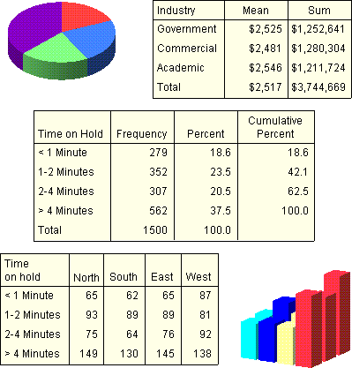

Slide 25
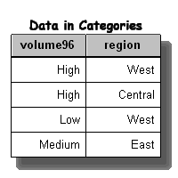
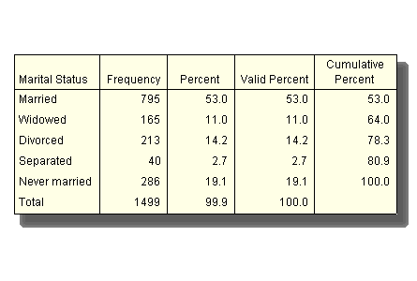

Slide 26
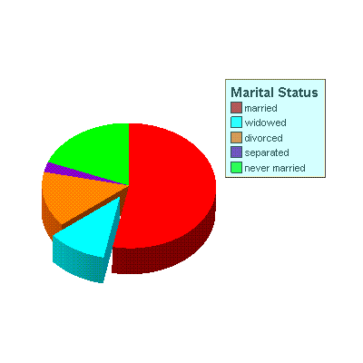

Slide 27
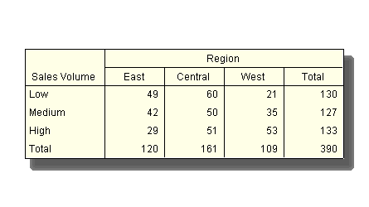
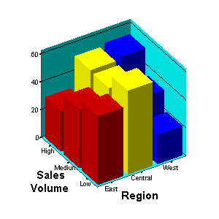
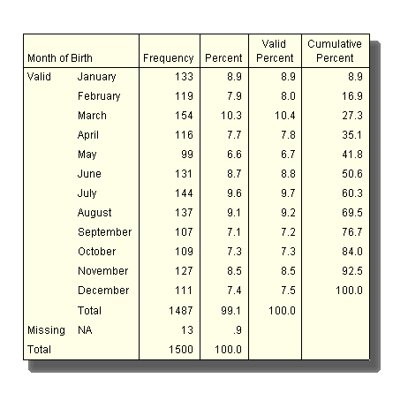
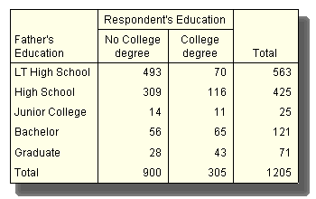

Slide 28
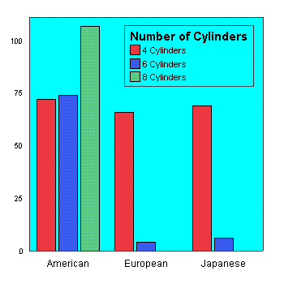
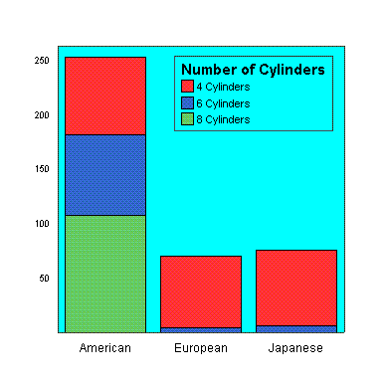
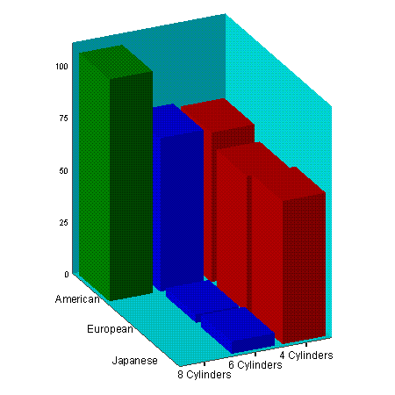

Slide 29
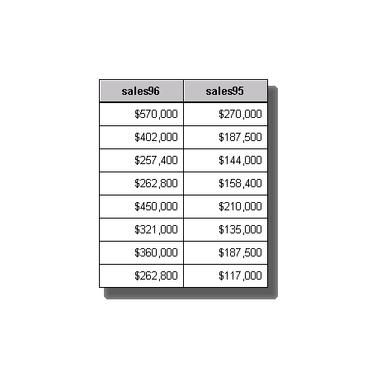
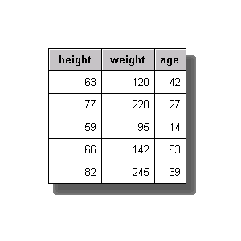
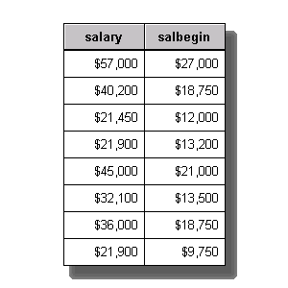

Slide 30
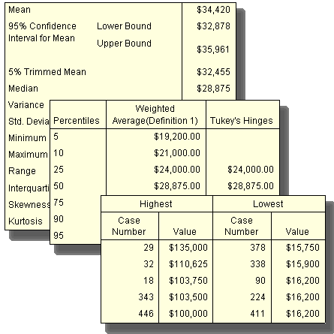

Slide 31
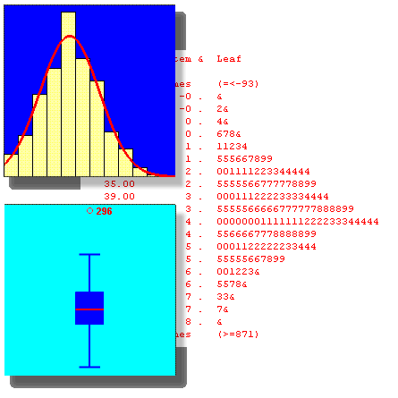

Slide 32
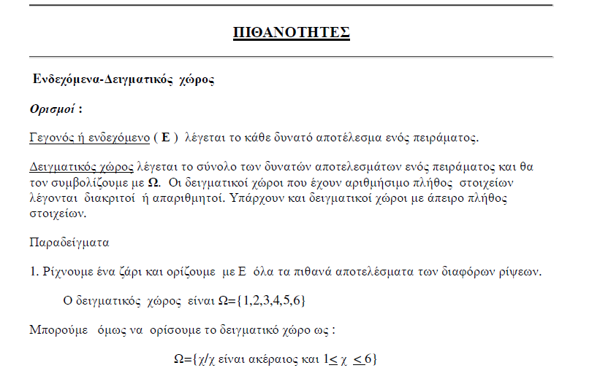

Slide 37
